Slide 1
iPhoneでPayPay支払いをされる方へ
iPhoneのブラウザ「Safari」でPayPay支払いを行う際は、
ポップアップブロック機能をオフにしてください。
※オンになっていると、PayPayの画面に遷移せず、支払いできない場合があります。
※iPhone、Safari以外でも発生する場合があります。
PayPay決済画面が表示されない場合は同様の手順をお試しください。

Slide 2
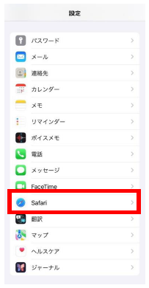
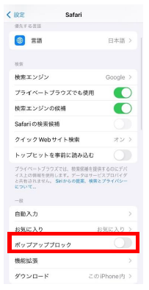
設定手順
③下にスクロールし、「ポップアップブロック」をオフにする
①設定アイコンをタッチ
②Safariをタッチ

